Slide 1
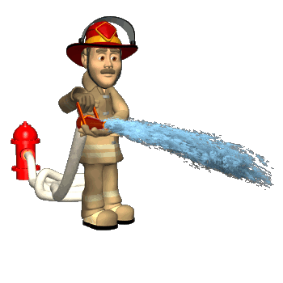
30. listopada 2013.
OŠ “Matija Gubec” MAGADENOVAC

Slide 2
VATRU GASI, BRATA SPASI
školski projekt

Slide 3
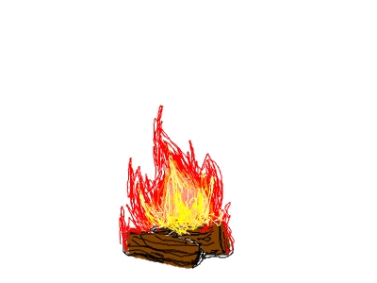
CILJ PROJEKTA
VATRU GASI, BRATA SPASI
razvijati smisao za tehniku
- upoznavanje učenika s ulogom vatrogasaca u životu ljudi
OŠ “Matija Gubec” Magadenovac
30. listopada 2013.

Slide 4
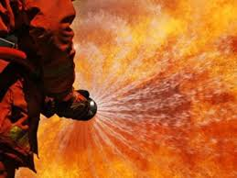
NAMJENA PROJEKTA
VATRU GASI, BRATA SPASI
obučiti djecu u gašenju vatre
obučiti djecu u pružanju prve pomoći u nepogodama i nesrećama
OŠ “Matija Gubec” Magadenovac
30. listopada 2013.

Slide 5
NOSITELJI PROJEKTA
VATRU GASI, BRATA SPASI
- voditelj - učitelj tehničke kulture Stjepan Grubić
- svi učenici, učitelji i zaposlenici škole
- članovi DVD-a Beničanci i Marijanci
OŠ “Matija Gubec” Magadenovac
30. listopada 2013.

Slide 6
NAČIN REALIZACIJE
VATRU GASI, BRATA SPASI
1. Sat razrednika
Gledanje edukativnog filma “Vatrogasci”
Upoznavanje učenika s:
- opasnostima nekontrolirane vatre
- osnovnim metodama gašenja požara
- pružanja prve pomoći
Odabir razrednih ekipa
za natjecanje u vatrogasnim vještinama
( tri predstavnika po razredu ).
OŠ “Matija Gubec” Magadenovac
30. listopada 2013.

Slide 7
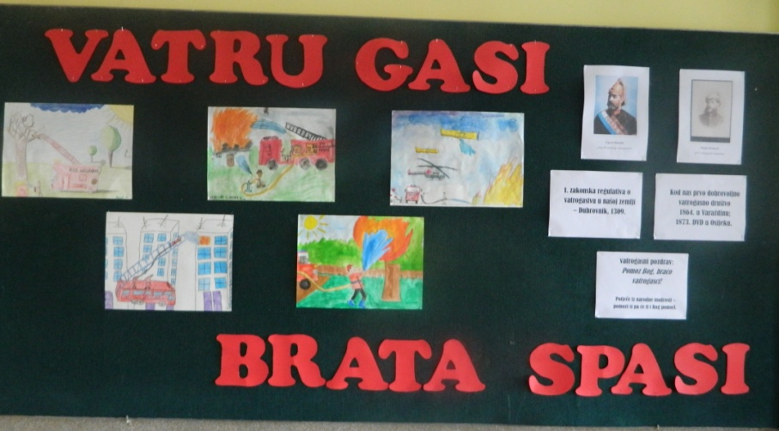
NAČIN REALIZACIJE
VATRU GASI, BRATA SPASI
2. Priprema za projektni dan
Izrada panoa
OŠ “Matija Gubec” Magadenovac
30. listopada 2013.
a) izrada panoa

Slide 8
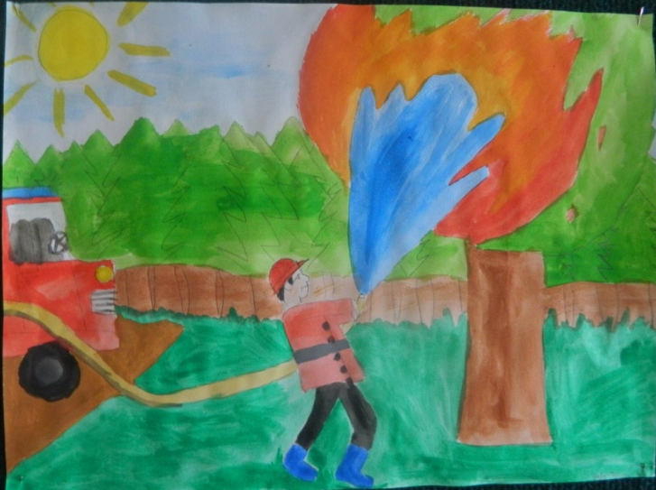
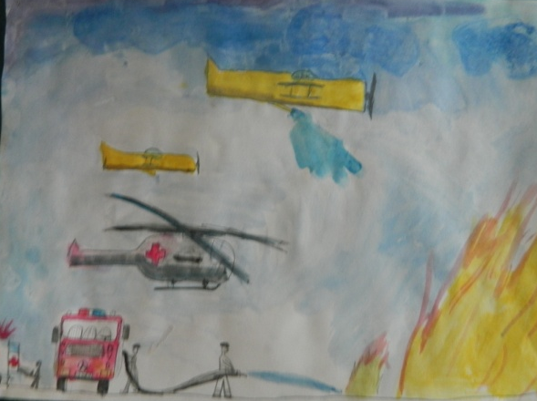
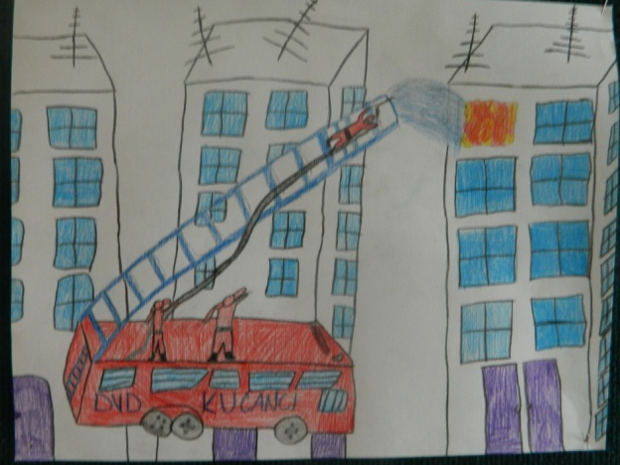
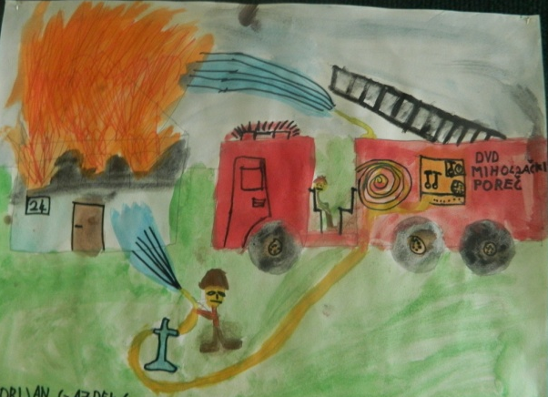
NAČIN REALIZACIJE
VATRU GASI, BRATA SPASI
b) izrada učeničkih radova
OŠ “Matija Gubec” Magadenovac
30. listopada 2013.

Slide 9
NAČIN REALIZACIJE
VATRU GASI, BRATA SPASI
3. PROJEKTNI DAN
srijeda, 30. listopada 2013.
3.1 Tematski nastavni sati
- svi učitelji ravnopravno sudjeluju
u vatrogasnoj tematici
koja se provlači
kroz sve nastavne predmete tog dana
OŠ “Matija Gubec” Magadenovac
30. listopada 2013.

Slide 10
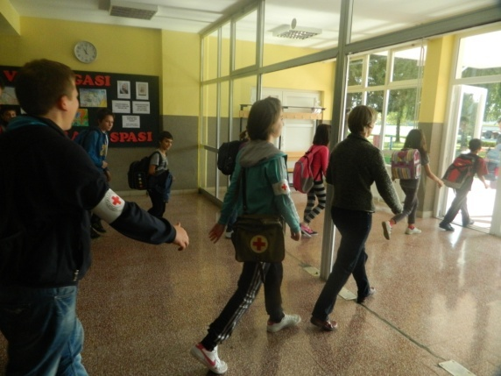
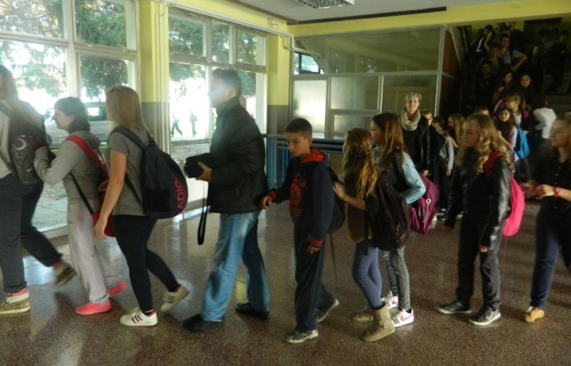
NAČIN REALIZACIJE
VATRU GASI, BRATA SPASI
3.2 Evakuacija
Oko 11 sati oglasila se sirena označavajući vatrogasnu uzbunu.
OŠ “Matija Gubec” Magadenovac
30. listopada 2013.
Smireno i organizirano,
prema evakuacijskom planu,
svi učenici, učitelji
i ostali zaposlenici škole
napustili su školsku zgradu – za manje od 2 minute.

Slide 11
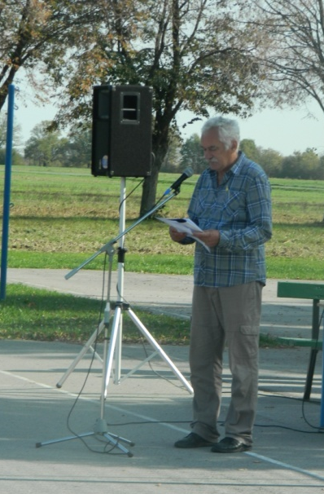
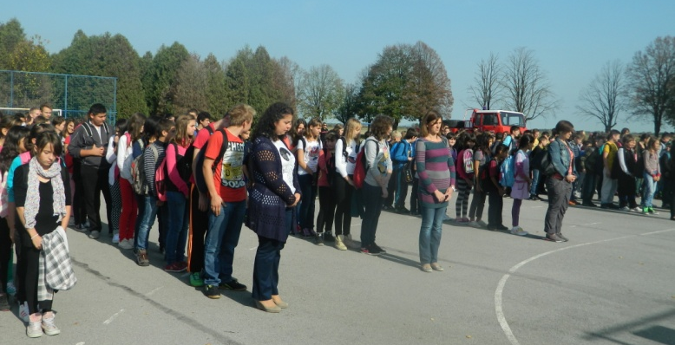
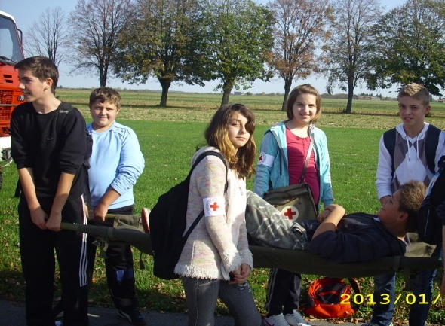
NAČIN REALIZACIJE
VATRU GASI, BRATA SPASI
3.3 Okupljanje na zbornom mjestu
Nakon evakuacije svi smo se okupili na zbornom mjestu – rukometnom igralištu iza školske zgrade.
OŠ “Matija Gubec” Magadenovac
30. listopada 2013.
Tamo nas je pozdravio nastavnik Stjepan Grubić
i objasnio nam važnost
i značaj evakuacije
te vatrogasnog poziva.

Slide 12
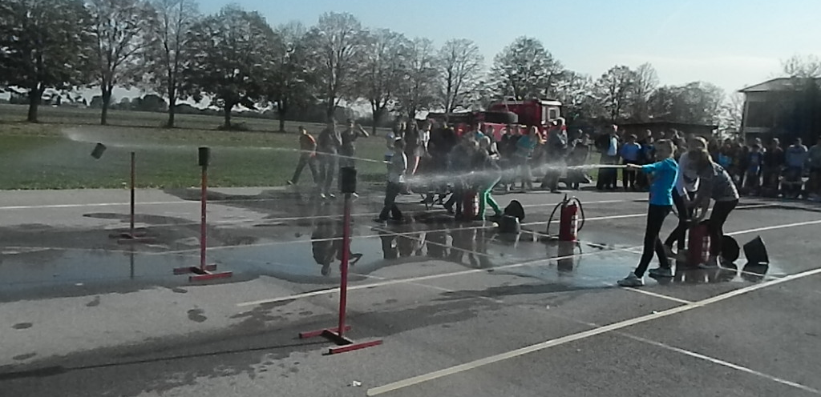
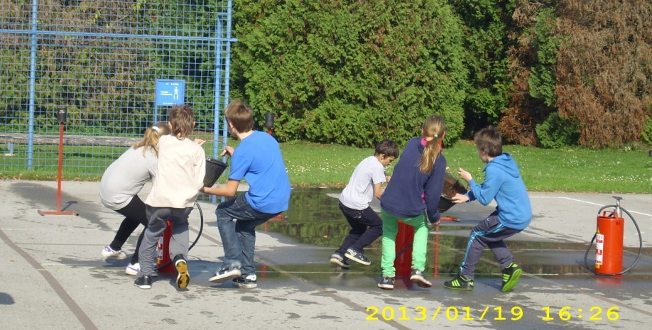
NAČIN REALIZACIJE
VATRU GASI, BRATA SPASI
3.4 Natjecanje učenika brentačama
OŠ “Matija Gubec” Magadenovac
Natjecanje
je bilo
vrlo uzbudljivo
30. listopada 2013.
O pobjednicima su odlučivale
desetinke sekunde.

Slide 13
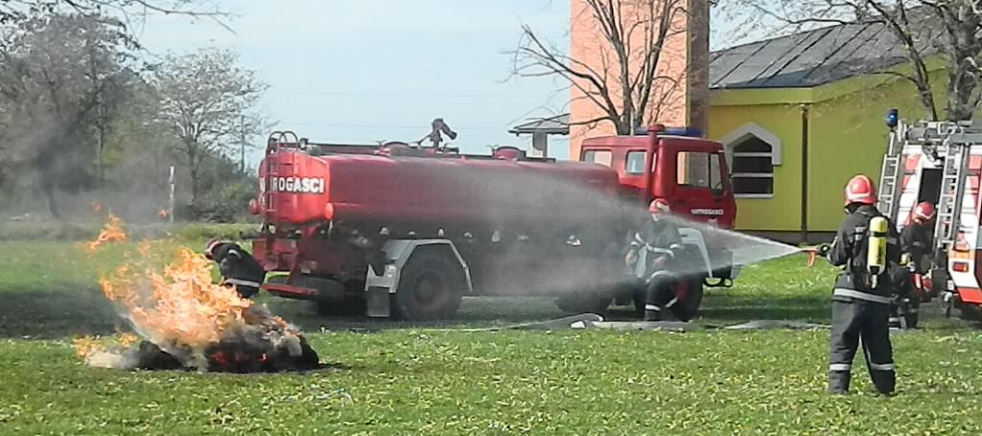
NAČIN REALIZACIJE
VATRU GASI, BRATA SPASI
3.5 Pokazna vježba DVD Beničanici
Slavlje 6. b razreda ( pobjednika u natjecanju) prekinuo je zvuk vatrogasne sirene.
OŠ “Matija Gubec” Magadenovac
30. listopada 2013.
Članovi DVD-a Beničanici stigli su vatrogasnim kolima
i vrlo uvjerljivo uprizorili vježbu gašenja
Prizori razbuktale vatre i njezinog brzog gašenja vrlo su uvjerljivo učenicima osvijestili svu opasnost, ali i važnost vatrogasnog poziva!

Slide 14
VATRU GASI, BRATA SPASI
Učenicima se projektni dan svidio,
jer su izašli iz učionica,
okušali se i pokazali svoje vatrogasne vještine,
ali i iz prve ruke vidjeli rad obučenih vatrogasaca.
OŠ “Matija Gubec” Magadenovac
30. listopada 2013.
Na kraju, svi su učenici sretno i sigurno preveženi kućama.

